Slide 1
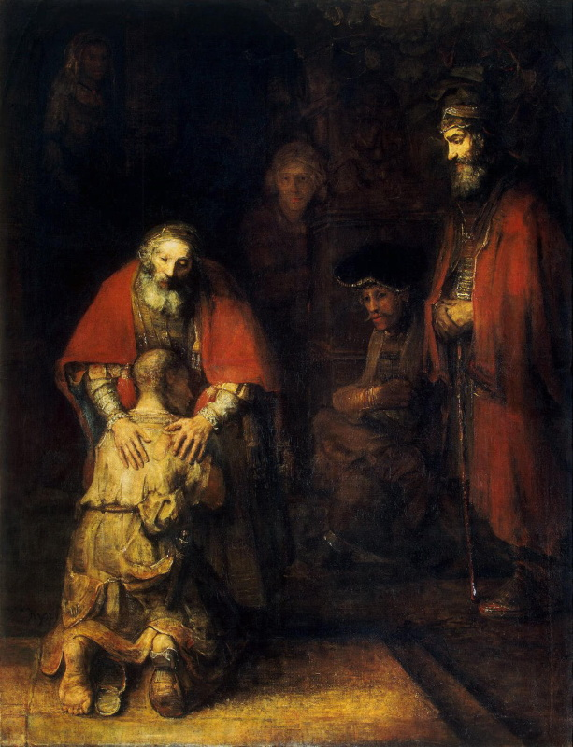
Однажды французский поэт и философ Поль Валери сказал о живописи как об искусстве, которое открывает перед нами вещи такими, какими они были однажды, когда на них смотрели с любовью.

Slide 2
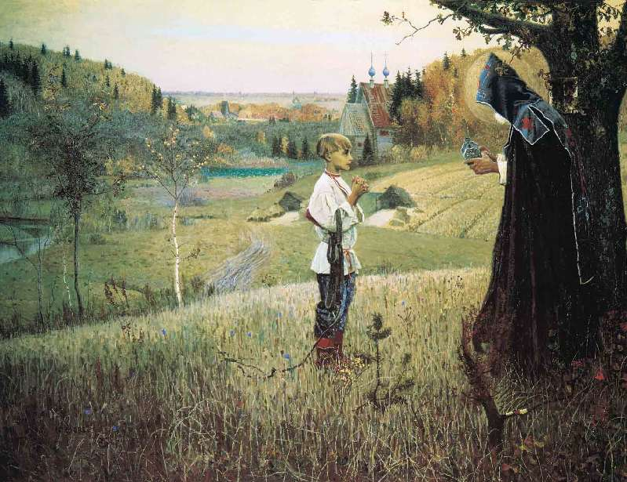
М. Нестеров. Видение отроку Варфоломею.
Жить буду не я. Жить будет «Отрок Варфоломей». Вот если через тридцать, через пятьдесят лет после моей смерти он ещё будет что-то говорить людям — значит, он живой, значит, жив и я.
М. Нестеров
1889—1890

Slide 3
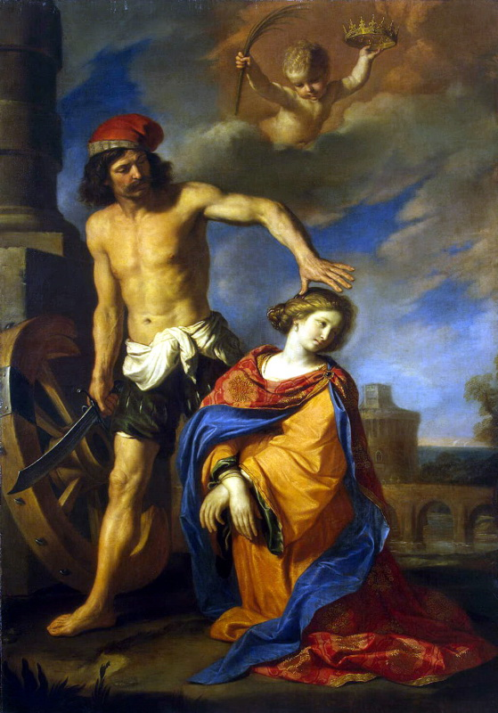
Гверчино. Мученичество Святой Екатерины.

Slide 4
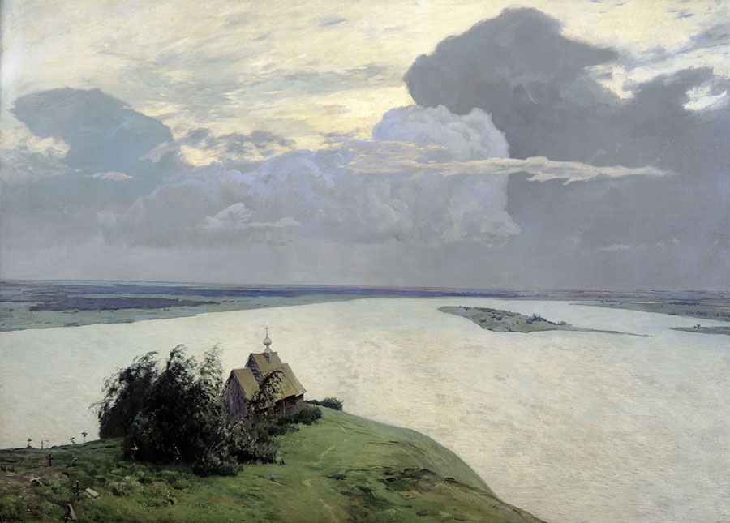
Левитан. Над вечным покоем.

Slide 5
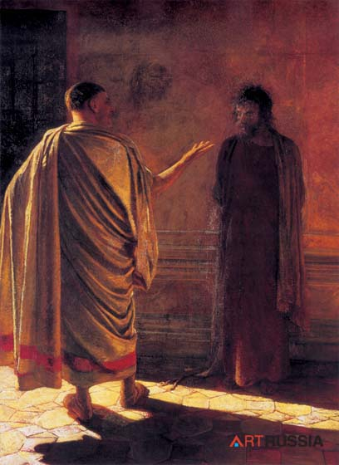
Николай Ге. «Что есть истина?». (Евангелие от Иоанна, гл. 18, ст. 37)

Slide 6
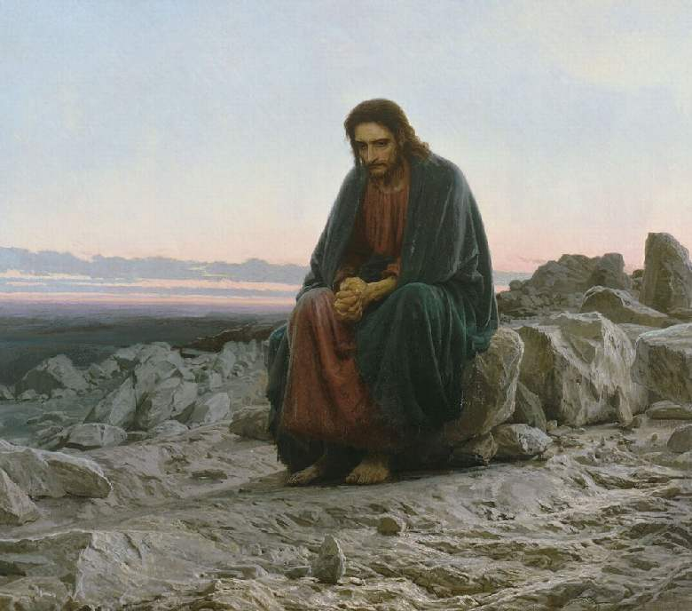
И. Крамской. Христос в пустыне.
"Под влиянием ряда впечатлений , у меня осело очень тяжелое ощущение от жизни. Я вижу ясно, что есть один момент в жизни каждого человека, мало-мальски созданного по образу и подобию Божию, когда на него находит раздумье - пойти ли направо или налево, взять ли за Господа Бога рубль или не уступить ни шагу злу?"
И. Крамской

Slide 7
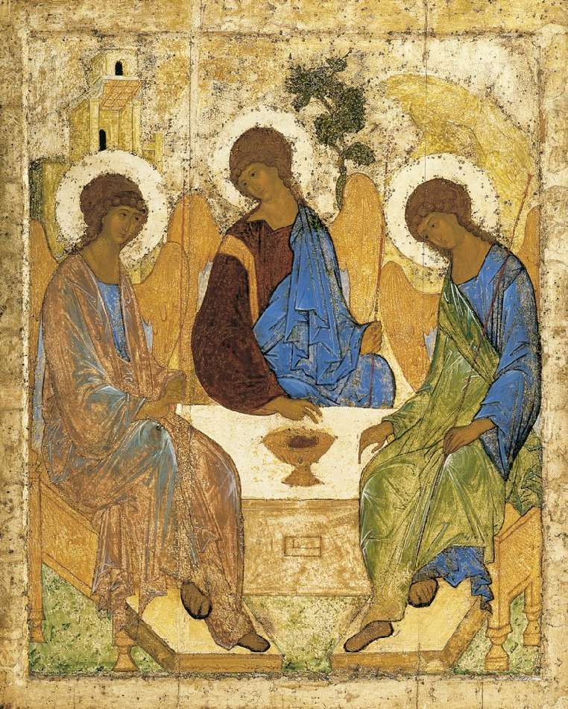
Андрей Рублев «Троица»
Идейным и композиционным центром ее является чаша с головой жертвенного тельца — прообраз агнца новозаветного. «Чаша» прошла долгий путь, и во всей истории человечества имела значение «чаши жизни», «чаши мудрости», «чаши бессмертного напитка». В русскую народную поэзию чаша вошла как «смертная». Эта тема звучит в былинах и «Слове о полку Игореве». В рублевской «Троице» «чаша смертная» — «залог жизни будущей»

